Slide 1







MALE DOMOVINE
Kako na zanimiv način povedati zgodbo o svojem mestu na zemlji?
M2W1-M01

Slide 2
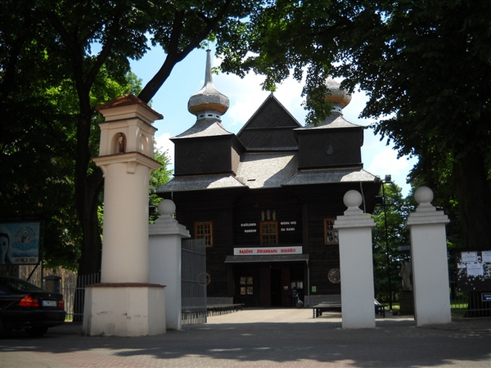
Cilj delavnice:
Občinstvo bo spoznalo definicijo »male domovine« in pripovedovalsko metodo.

Slide 3



ALI LAHKO VSAKDO PRIPOVEDUJE ZGODBO?

Slide 4
MALA DOMOVINA – KRAJ, s katerim ste čustveno povezani
Kjer je bil nekdo rojen
Kjer je nekdo odrastel
Kjer nekdo živi

Slide 5

PRIPOVEDUJTE O SVOJI MALI DOMOVINI PO SHEMI:
Kaj je to mesto? (ime, lokacija)
Zakaj je pomembno?
Kaj ga dela posebnega?

Slide 6
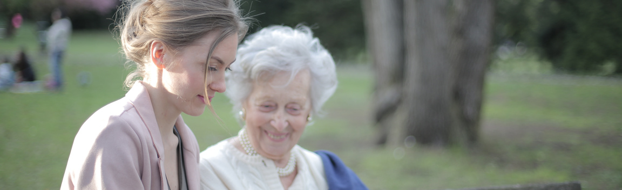
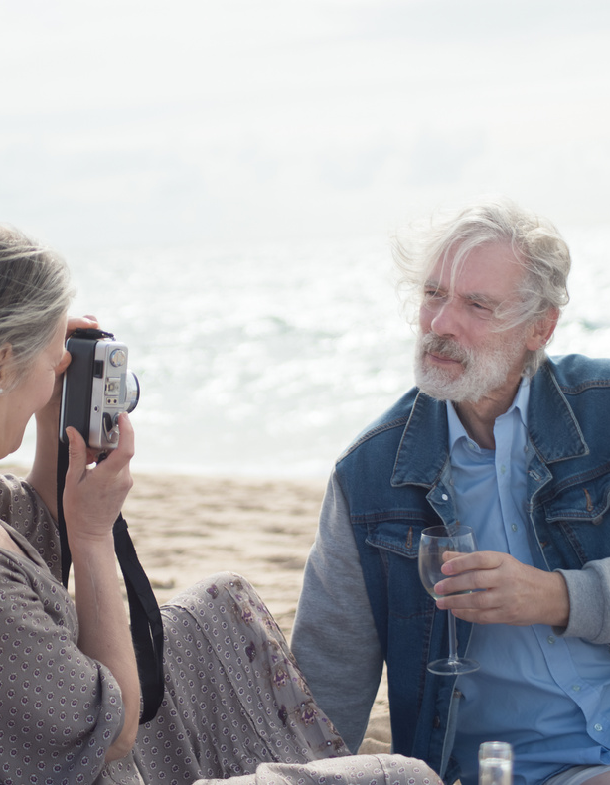

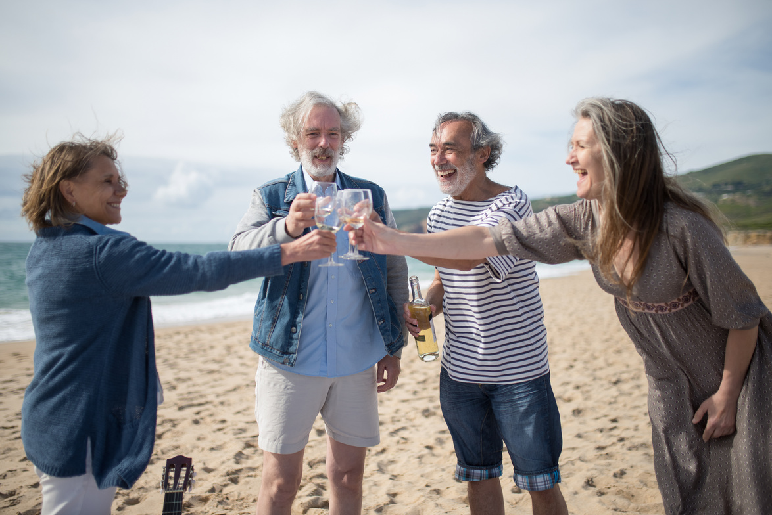

PRIPOVEDOVANJE ZGODB – PRIPOVEDOVANJE ZGODBE

Slide 7
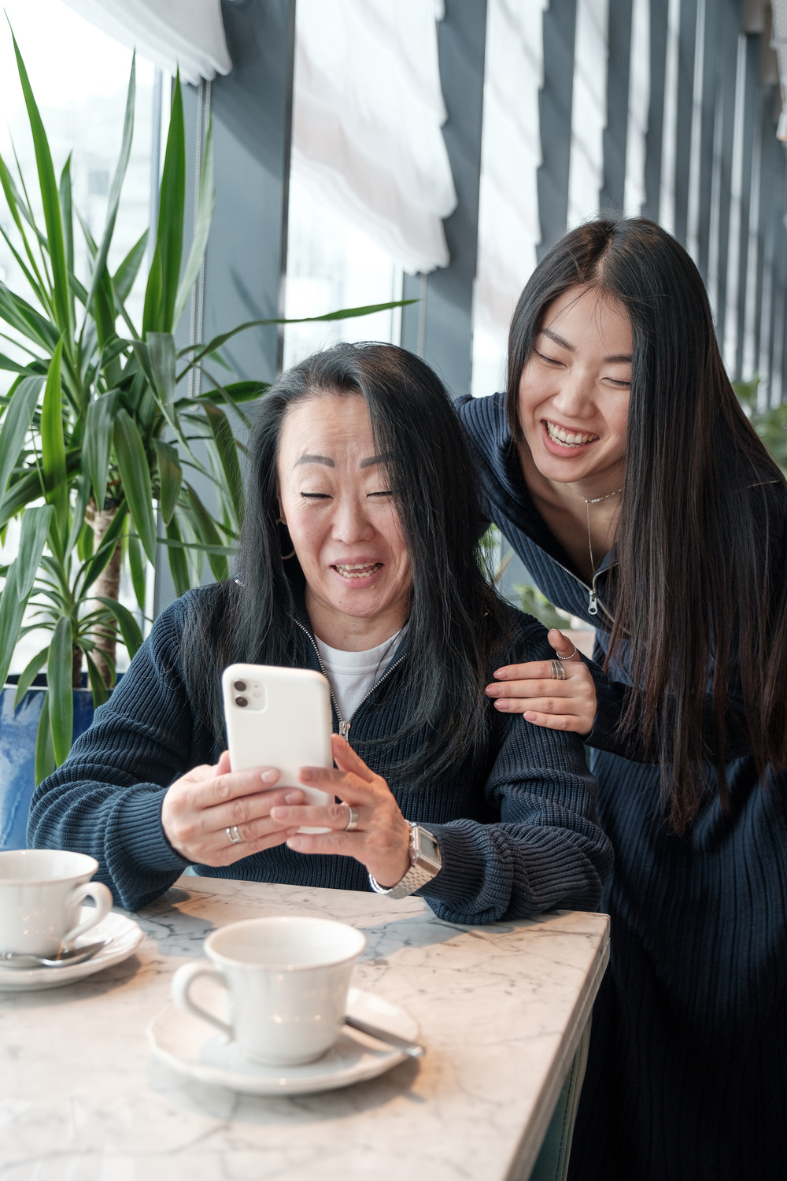

Pripovedovanje je proces, ki zahteva sodelovanje pripovedovalca in poslušalca hkrati

Slide 8

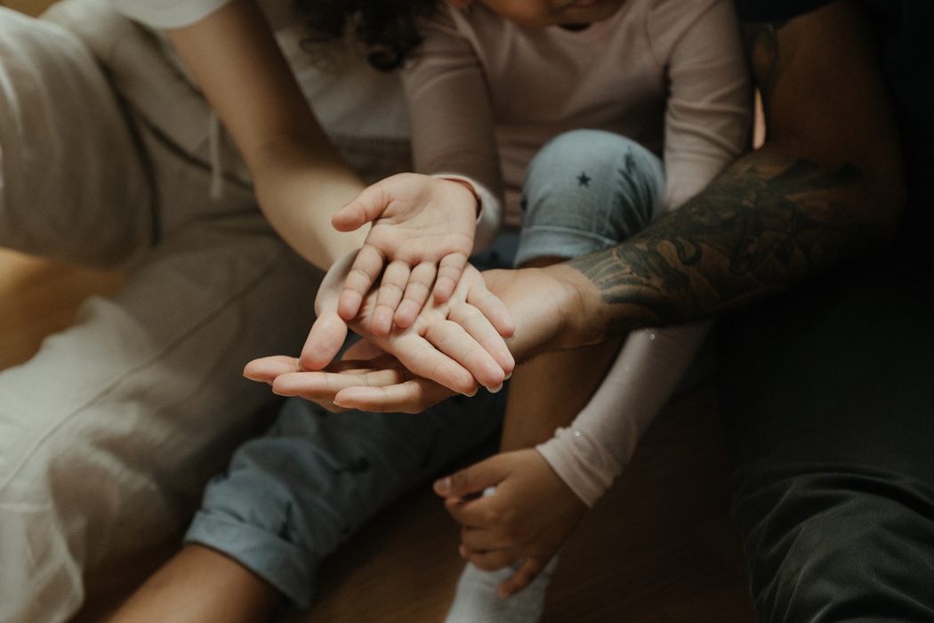
PRAVILA USTVARJANJA DOBRE ZGODBE:
OBLIKOVANJE POVEZAVE
ČUSTVA
PRISTNOST

Slide 9

NAČRT ZGODBE Št.. 1
UVOD
RAZVOJ
ZAKLJUČEK
Poskus reševanja problema s strani protagonista
Reševanje problema in zaključek
Predstavitev protagonista in njegovega problema

Slide 10

NAČRT ZGODBE Št. 2
ZAČETEK
PROBLEM
NEUSPEŠEN POSKUS REŠEVANJA PROBLEMOV
REŠEVANJE PROBLEMA
ZAKLJUČEK

Slide 11

Poslušaj zgodbo o moji majhni domovini

Slide 12




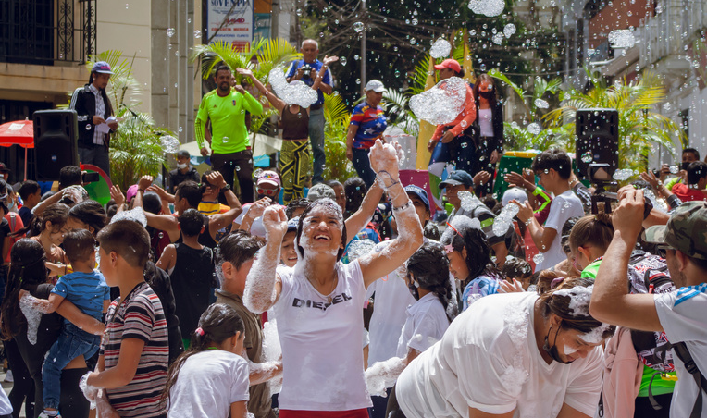
ASOCIACIJE
MOJA MALA DOMOVINA
ČUSTVA
LJUDJE
DOGODKI

Slide 13
DELOVNI LIST 1/5
USTVARJANJE LASTNE ZGODBE O SVOJI MALI DOMOVINI PO METODI PRIPOVEDOVANJA
Vaši zapiski
Začetek
Predstavite svojo malo domovino, protagonista in kontekst, opišite, zakaj je pomemben v vaši zgodbi. Ne pozabite, da morate na tej točki že vedeti, kako se bo zgodba končala in kaj želite z njo povedati občinstvu

Slide 14
DELOVNI LIST 2/5
USTVARJANJE LASTNE ZGODBE O SVOJI MALI DOMOVINI PO METODI PRIPOVEDOVANJA
Problem
Orišite problem, s katerim se sooča junak vaše male domovine, ki ste ga upodobili, in opišite, zakaj je zanj tako pomemben (ta junak ste lahko tudi vi).
Vaši zapiski

Slide 15
DELOVNI LIST 3/5
USTVARJANJE LASTNE ZGODBE O SVOJI MALI DOMOVINI PO METODI PRIPOVEDOVANJA
Neuspešen poskus rešitve problema
Vaši zapiski
Opišite protagonistov prvi in neuspešni poskus spopadanja s problemom z njegove/njene individualne perspektive. Opišite, kaj je protagonist čutil v tistem trenutku in kako je ta neuspeh vplival nanj.

Slide 16
DELOVNI LIST 4/5
USTVARJANJE LASTNE ZGODBE O SVOJI MALI DOMOVINI PO METODI PRIPOVEDOVANJA
Reševanje problema
Vaši zapiski
Opišite situacijo, ki je privedla do rešitve problema, pri čemer bodite pozorni na elemente, ki bodo verjetno izzvali čustva.

Slide 17
DELOVNI LIST 5/5
USTVARJANJE LASTNE ZGODBE O SVOJI MALI DOMOVINI PO METODI PRIPOVEDOVANJA
Zaključek
Vaši zapiski
Končajte zgodbo z nekakšnim zaključkom, ki bo pomemben za vaše občinstvo.

Slide 18


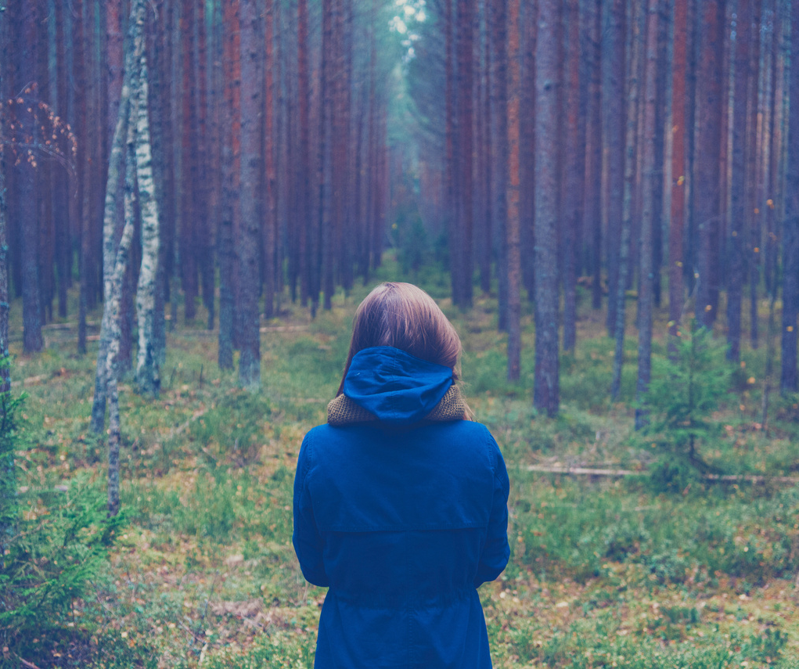

USTVARJANJE LASTNE ZGODBE

Slide 19

Pozorno poslušajte Postavite vprašanja Ocenite na glasovnici
Priprava na predstavitev pripravljenih zgodb::
  Pozorno poslušajte
  Postavite vprašanja
  Ocenite z ocenjevalnim listom

Slide 20
OCENJEVALNI LIST
USTVARJANJE LASTNE ZGODBE O SVOJI MALI DOMOVINI PO METODI PRIPOVEDOVANJA
Ime in priimek pripovedovalca zgodbe
REZULTAT GRE OD 1 DO 10, KJER 1 POMENI, DA MI NI BILO VŠEČ IN 10, DA MI JE BILO ZELO VŠEČ
Utemeljitev

Slide 21
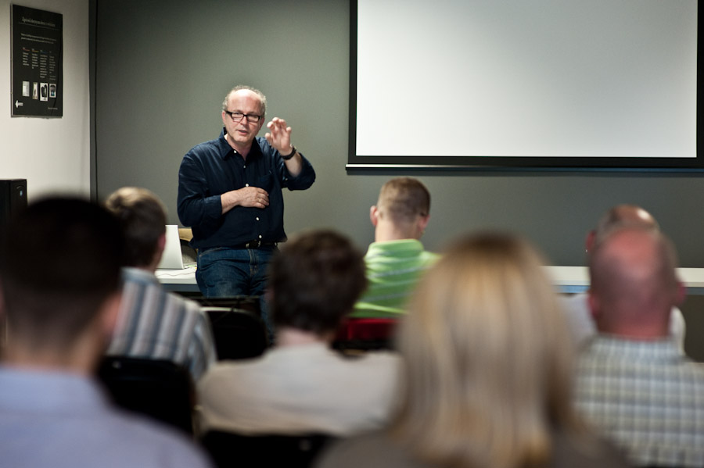
Pripovedovanje zgodb o mali domovini

Slide 22


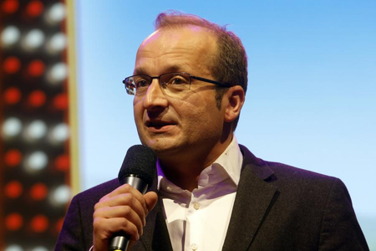



Izbira treh najboljših pripovedovalcev zgodb
Lidia
Nina
Robert
Rezultat.......
Rezultat......
Rezultat......

Slide 23
Ponovitev načel pripovedovanja o mali domovini s pripovedovanjem
Neuspešen poskus rešitve problema
Začetek
Problem
Reševanje problema
Zaključek

Slide 24
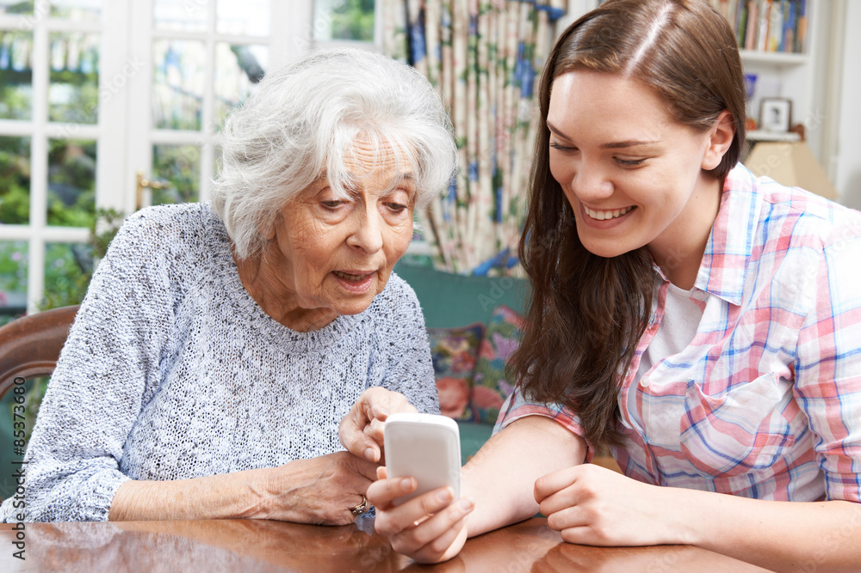
Hvala za vašo pozornost.

